Slide 1





TRƯỜNG TIỂU HỌC LÊ QUÝ ĐÔN
Môn Toán

Slide 2



Khởi động

Slide 3







67400 : 100
45
4 000
45 000 : 1000
Nối
674
400 x 10

Slide 4

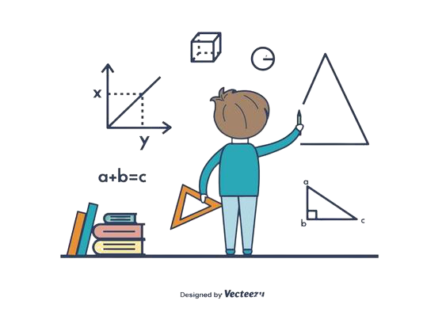
Toán
Nhân với số có tận cùng là chữ số 0

Slide 5
Yêu cầu cần đạt
- Biết cách nhân với số có tận cùng là chữ số 0.
- Vận dụng để tính nhanh, tính nhẩm.

Slide 6
Khám phá

Slide 7
a)
1324 x 20 = ?
20 = 2 x ?
10
Ta có thể tính như sau:
1324 x 20 = 1324 x (2 x 10)
= (1324 x 2) x 10
= 2648 x 10
= 26480
Vậy: 1324 x 20 = 26480
Notes:
7

Slide 8
a)
1324 x 20 = ?
Ta đặt tính rồi tính như sau:
1
3
4
1324
2
x
2
20
0
2
6
4
8
0
Vậy:
1324 x 20 = 26480
Notes:
8

Slide 9
b)
230 x 70 = ?
10
10
230 = 23 x ?
70 = 7 x ?
Ta có thể chuyển thành nhân một số với 10, 100 như sau:
230 x 70 = (23 x 10) x (7 x 10)
= 23 x 10 x 7 x 10
= (23 x 7) x (10 x 10)
= 161 x 100
= 16100
Vậy : 230 x 70 = 16100
Notes:
9

Slide 10
b)
230 x 70 = ?
Ta đặt tính rồi tính :
2
3
0
230
x
7
0
70
1
16
00
Vậy:
230 x 70 = 16100
Notes:
10

Slide 11
a) 1324 x 20 = ?
b) 230 x 70 = ?
1324
230
x
x
20
70
26480
16100
Vậy:
1324 x 20 = 26480
230 x 70 = 16100
* Nhận xét:
Muốn nhân với số có tận cùng là các chữ số 0, ta làm thế nào?
Bước 1: Đếm xem hai thừa số có bao nhiêu chữ số 0 tận cùng.
Bước 2: Viết ở tích bấy nhiêu chữ số 0 theo thứ tự từ phải sang trái.
Bước 3: Nhân các chữ số còn lại.
Notes:
11

Slide 12
Luyện tập

Slide 13
Bài 1: Đặt tính rồi tính:
a) 1342 x 40
b) 13546 x 30
c) 5642 x 200
1342
13546
5642
x
x
x
40
30
200
53680
406380
1128400
Notes:
13

Slide 14



Muốn nhân các số có tận cùng là chữ số 0 ta làm thế nào?
  Đếm số các chữ số 0 ở tận cùng các thừa số và viết vào tích theo thứ tự từ phải sang trái.
Các chữ số còn lại ta nhân giống như nhân với số có một chữ số.

Slide 15
Bài 2. Tính:
a) 1326 x 300 =
397800
b) 3450 x 20 =
69000
c) 1450 x 800 =
1160000
Notes:
15

Slide 16

Bài 3: Một bao gạo cân nặng 50 kg, một bao ngô cân nặng 60kg. Một xe ô tô chở 30 bao gạo và 40 bao ngô. Hỏi xe ô tô đó chở tất cả bao nhiêu ki-lô-gam gạo và ngô?
Tóm tắt:
30 bao gạo,
mỗi bao nặng: 50 kg
40 bao ngô, mỗi bao nặng: 60 kg
Xe ô tô đó chở tất cả : ... kg gạo và ngô?.
Bài giải
Xe ô tô chở số gạo là:
50 x 30 = 1500 (kg)
Xe ô tô chở số ngô là:
60 x 40 = 2400 ( kg)
Xe ô tô chở tất cả số gạo và ngô là:
1500 + 2400 = 3900 ( kg)
Đáp số: 3900 kg

Slide 17
Bài 4: Một tấm kính hình chữ nhật có chiều rộng 30cm, chiều dài gấp đôi chiều rộng. Tính diện tích của tấm kính đó?
Bài giải
Tóm tắt
Chiều dài tấm kính là:
Chiều rộng : 30cm
30 x 2 = 60 (cm)
Chiều dài: gấp đôi chiều rộng
Diện tích của tấm kính là:
Diện tích : ...... cm² ?
60 x 30 = 1800 (cm²)
Đáp số: 1800 cm²
Notes:
17

Slide 18

Chúc các em
học tốt

